Slide 1

School Bot
Выполнил Упадышев Артём и Романовский Михаил

Slide 2
Суть проекта
разработка телеграмм бота, который организует информационное взаимодействие между педагогами и учениками

Slide 3
Цель приложения
создание удобной коммуникационной среды для учителя и учеников.

Slide 4
Функционал
Просмотр расписания
Оповещение учеников о важных событиях
Проведение опросов и голосований
Организация прямого диалога между учеником и учителем
Система групп

Slide 5
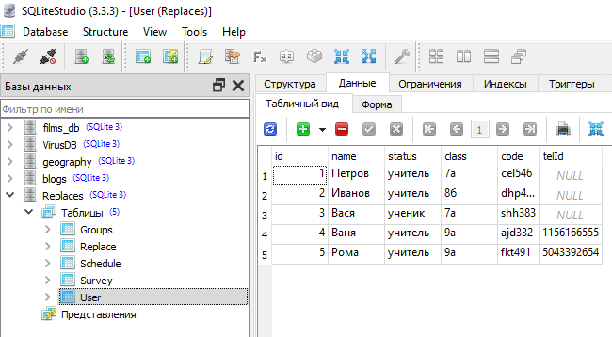
База данных
В проекте используется база данных, состоящая из 5 таблиц:
Таблица пользователей
Таблица опросов
Таблица расписания
Таблица замен
Таблица групп
Таблица черного списка

Slide 6
Файловая структура
Программа разбита на 2 файла:
main – основной файл, содержащий все функции и логику работы
config – файл, содержащий константы и другие вспомогательные файлы

Slide 7
Возможности развития проекта
Добавление экранирующих символов для отправки ссылок
Вывод следующего урока по времени
Добавить возможность отправлять файлы
Добавление новых пользователей из excel файлов

